Slide 1
大学社高质量发展：来自剑桥社的启示
汲传波
jichuanbo@pku.edu.cn
2025年4月29日

Slide 2
目 录
一、引言
二、剑桥社的核心经验
三、对中国大学社的启示
四、挑战与应对
五、结语

Slide 3
一、引言

Slide 4
一、引言
背景与意义
经济形势严峻、短视频冲击、教材订单下滑，大学出版社面临巨大压力，需探索高质量发展路径。
剑桥大学出版社作为世界上最古老的大学出版社之一（成立于1534年），在其近500年的历史中经历过多次重大挑战和危机，经验值得借鉴。
核心观点
学术与商业的平衡、质量优先战略、管理机制创新是成功的关键。
中国大学出版社需坚守学术使命，提升经营能力，构建可持续发展模式。

Slide 5
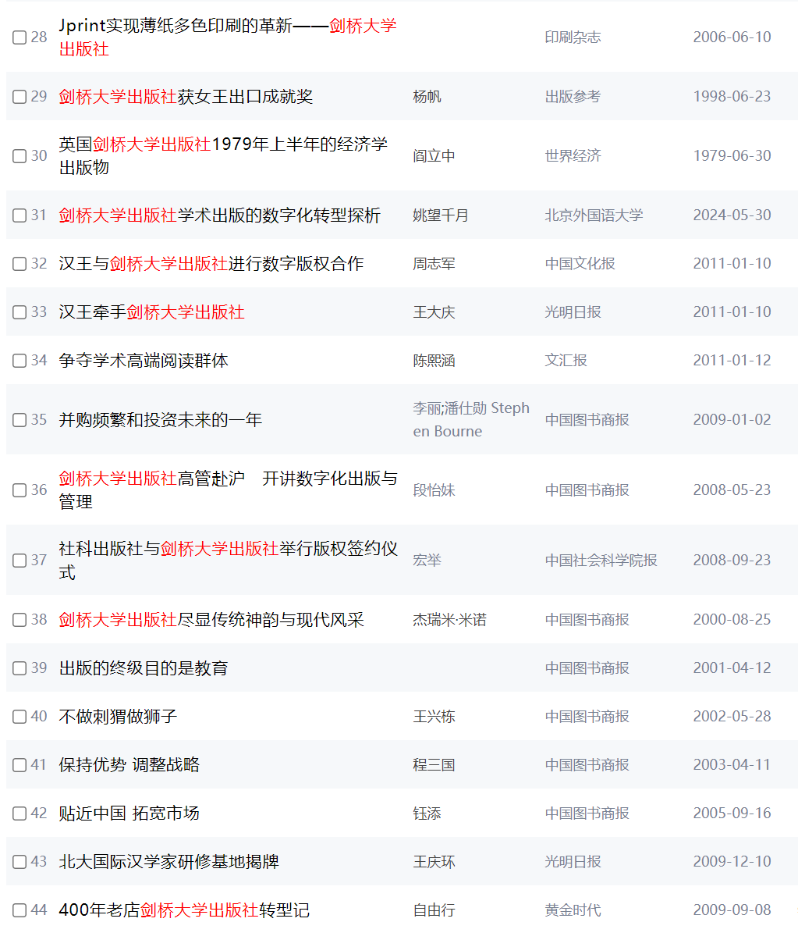
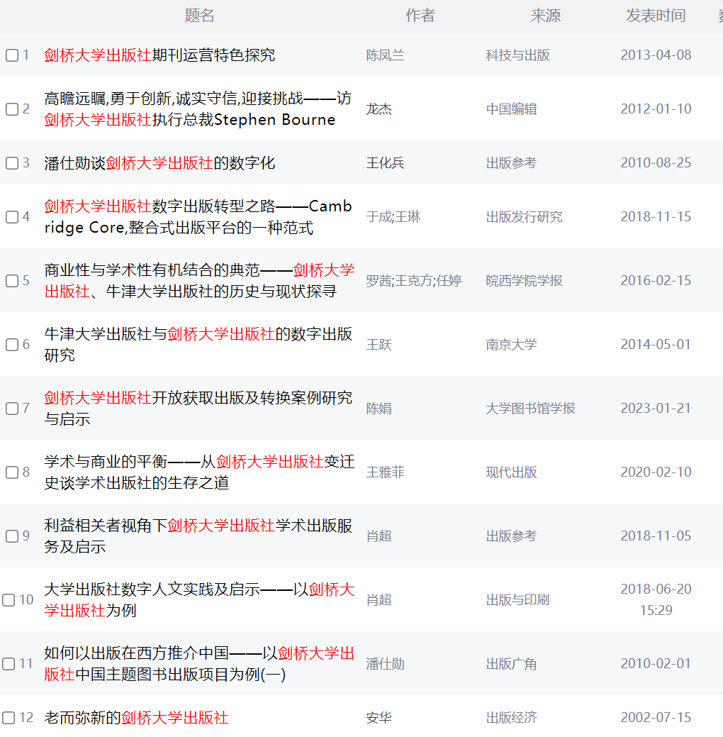
参考部分图书与论文

Slide 6
二、剑桥社的核心经验

Slide 7
二、剑桥社的核心经验
1.战略定位：坚守学术使命
核心原则：坚守学术出版和教育出版，商业利润服务于学术传播（“知识高于金钱”）。

Slide 8
二、剑桥社的核心经验
2.质量为本：构建严格的学术出版体系
内容把关机制：
三级评审制度：编辑初审→外部专家评审→学术理事会终审（18人理事会拥有最终决定权）。
匿名评审与学者参与：确保内容权威性（如教科书需4-5名教授评审）。
品质追求：
拒绝短期利润诱惑，坚持高标准生产（设计、校对、材料成本不妥协）。
“卓越吸引卓越”：高质量内容吸引顶尖作者，形成品牌效应。

Slide 9
二、剑桥社的核心经验
3.管理机制：稳定性与专业性并重
理事会制度：
学者主导的理事会确保学术方向，与大学目标一致。
学术与商业分工：学者管内容，职业经理人管运营（CEO模式）。
长期主义：
储备资金、控制成本，持续投资教育出版（1973年改革经验）。

Slide 10
二、剑桥社的核心经验
4.领导力与组织文化
领导角色：
创新意识、战略思维、授权管理。
员工信念：
员工认同“为世界教育学术做贡献”的使命，超越单纯盈利动机。

Slide 11
三、对中国大学社的启示

Slide 12
三、对中国大学社的启示
1.战略启示：优化产品结构，聚焦核心优势
细分市场突破：
借鉴ELT模式，结合中国需求（如国际中文教育、专业教材）。
差异化竞争：
依托母体大学优势学科，打造特色数字资源。

Slide 13
三、对中国大学社的启示
2.质量启示：建立学术公信力
评审机制改革：
引入独立学者评审委员会，强化内容把关。
长期品牌建设：
坚持“质量第一，利润第二”，避免低质竞争。

Slide 14
三、对中国大学社的启示
3.管理启示：构建稳定治理体系
去行政化改革：
探索“理事会+职业经理人”模式，减少行政干预。
风险防控：
储备资金、分散市场风险（如开拓国际出版合作，布局一带一路）。

Slide 15
三、对中国大学社的启示
4.文化启示：平衡学术与商业
明确使命定位：
以服务教育与学术为根本，避免过度商业化。
数字化时代的坚守：
即使转型数字出版，质量仍是核心（如剑桥历史在线资源）。

Slide 16
四、挑战与应对

Slide 17
挑战
管理机制不稳定、学术品牌积累不足、数字化创新能力弱。
建议
政策支持：免税、赋予更大自主权。
人才战略：培养兼具学术情怀与商业思维的出版人才。
国内合作：大学出版社相互支持，共同发声。
国际合作：借鉴CUP全球化经验，输出中国学术成果。

Slide 18
五、结语

Slide 19
五、结语
核心总结： CUP启示在于“以学术为基，以质量为本，以机制为盾，以远见为翼”。
呼吁行动： 中国大学出版社需立足本土、放眼全球，在坚守中创新，在创新中传承。

Slide 20
谢 谢 ！

